Slide 1
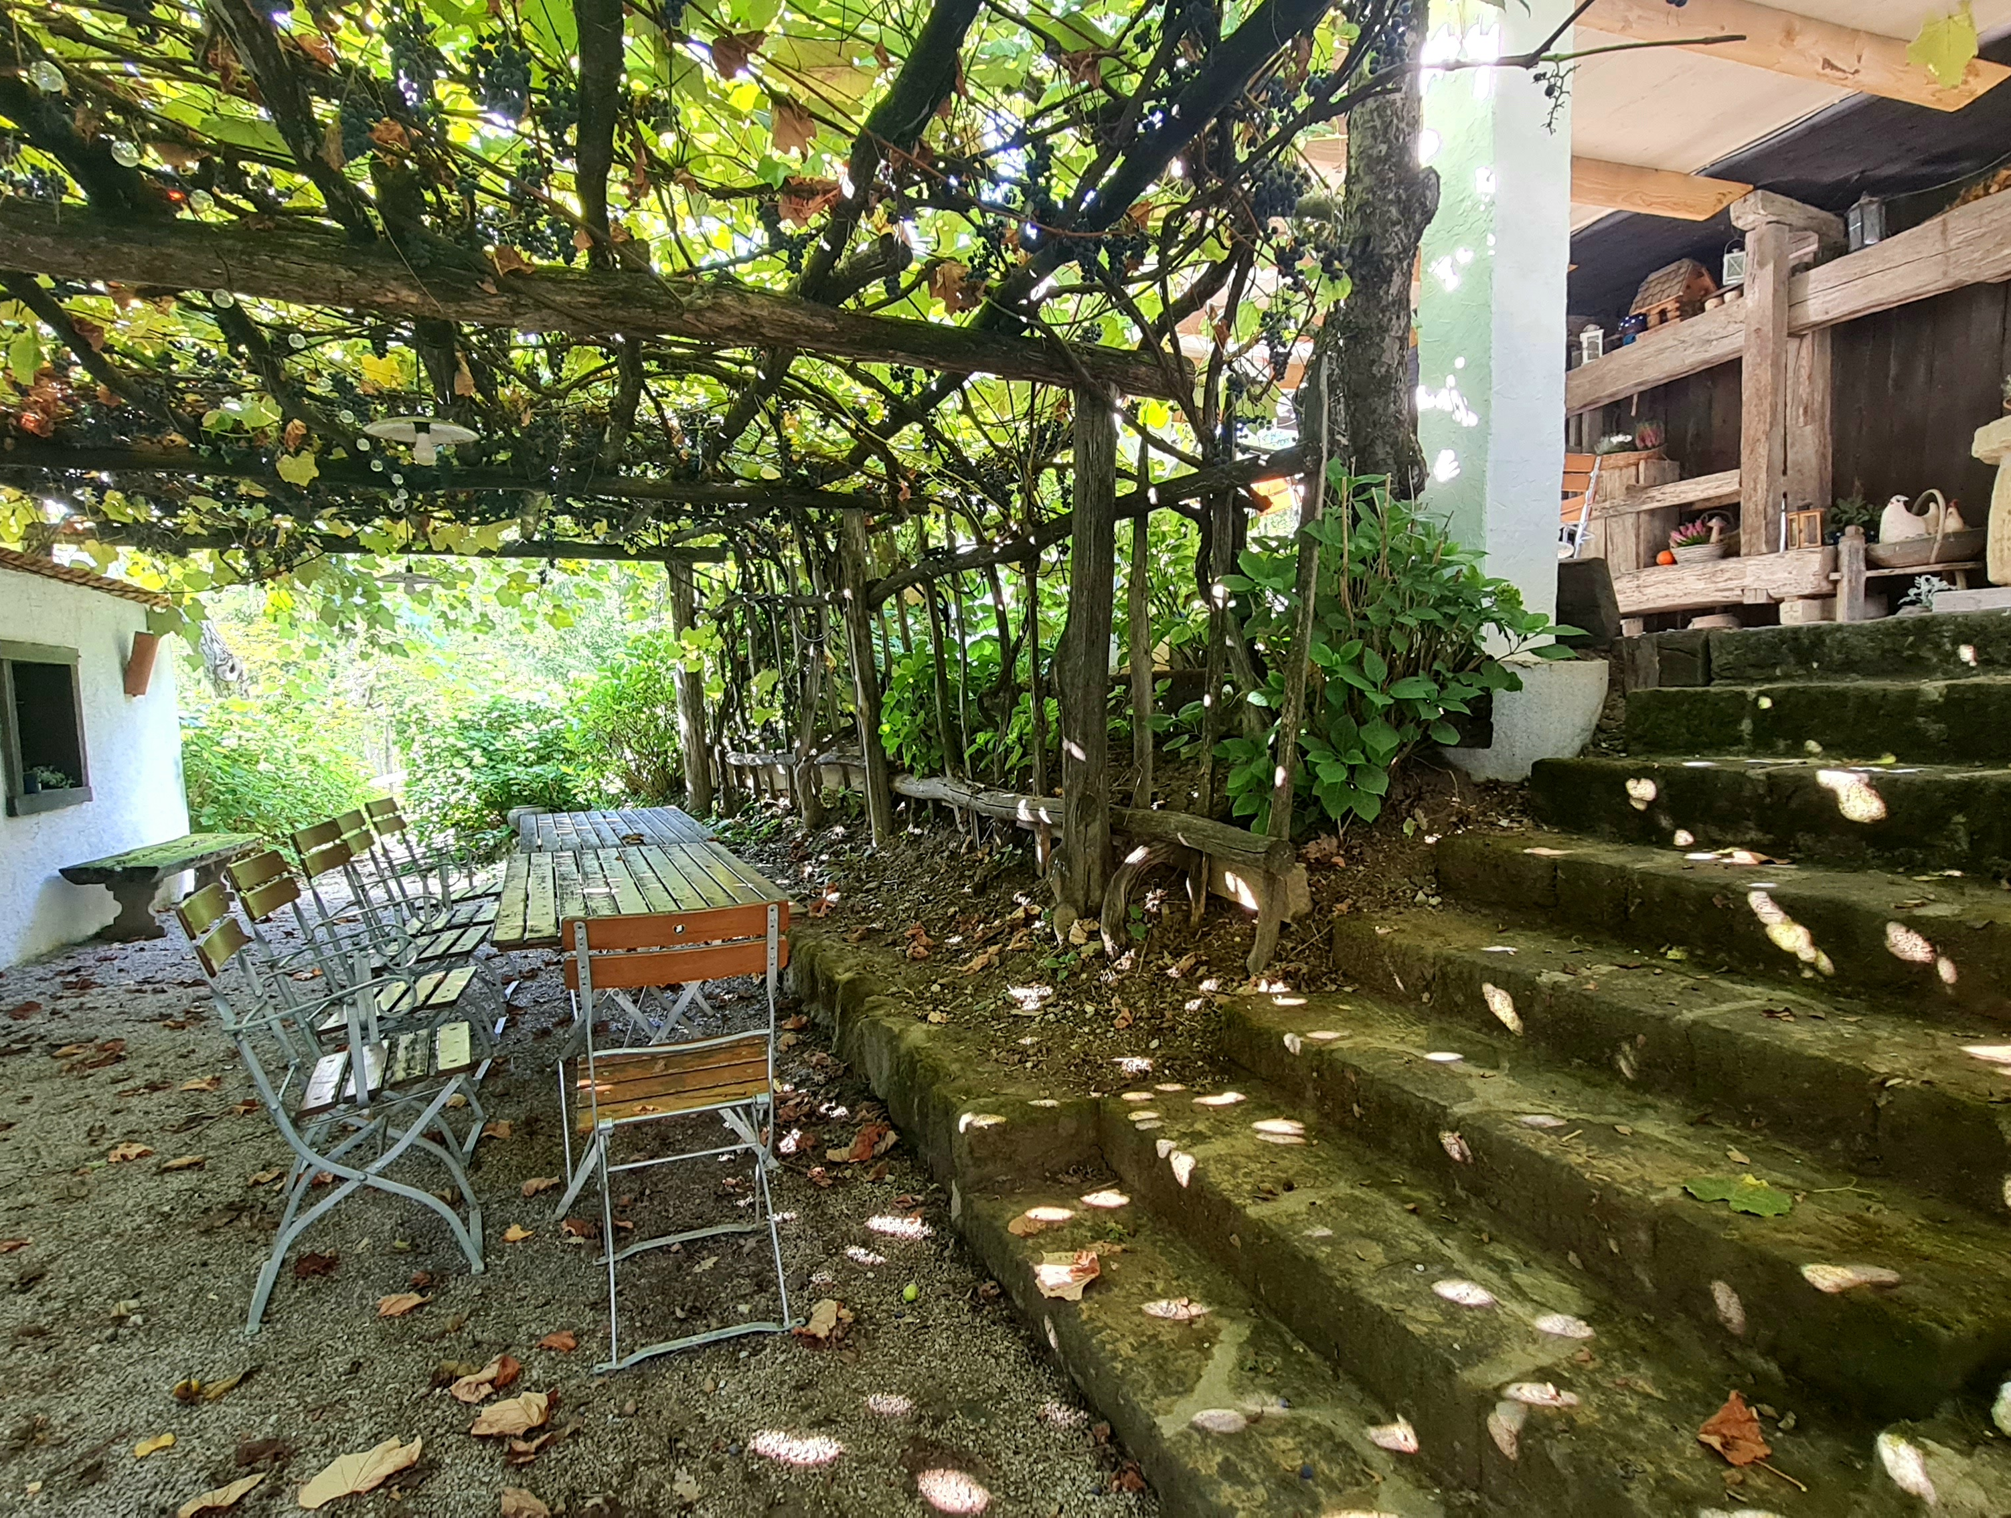
Vodnik za trenerje
epskih bivanj
Foto: Kmetija Pomona, Slovenija
www.epicstays.eu

Slide 2
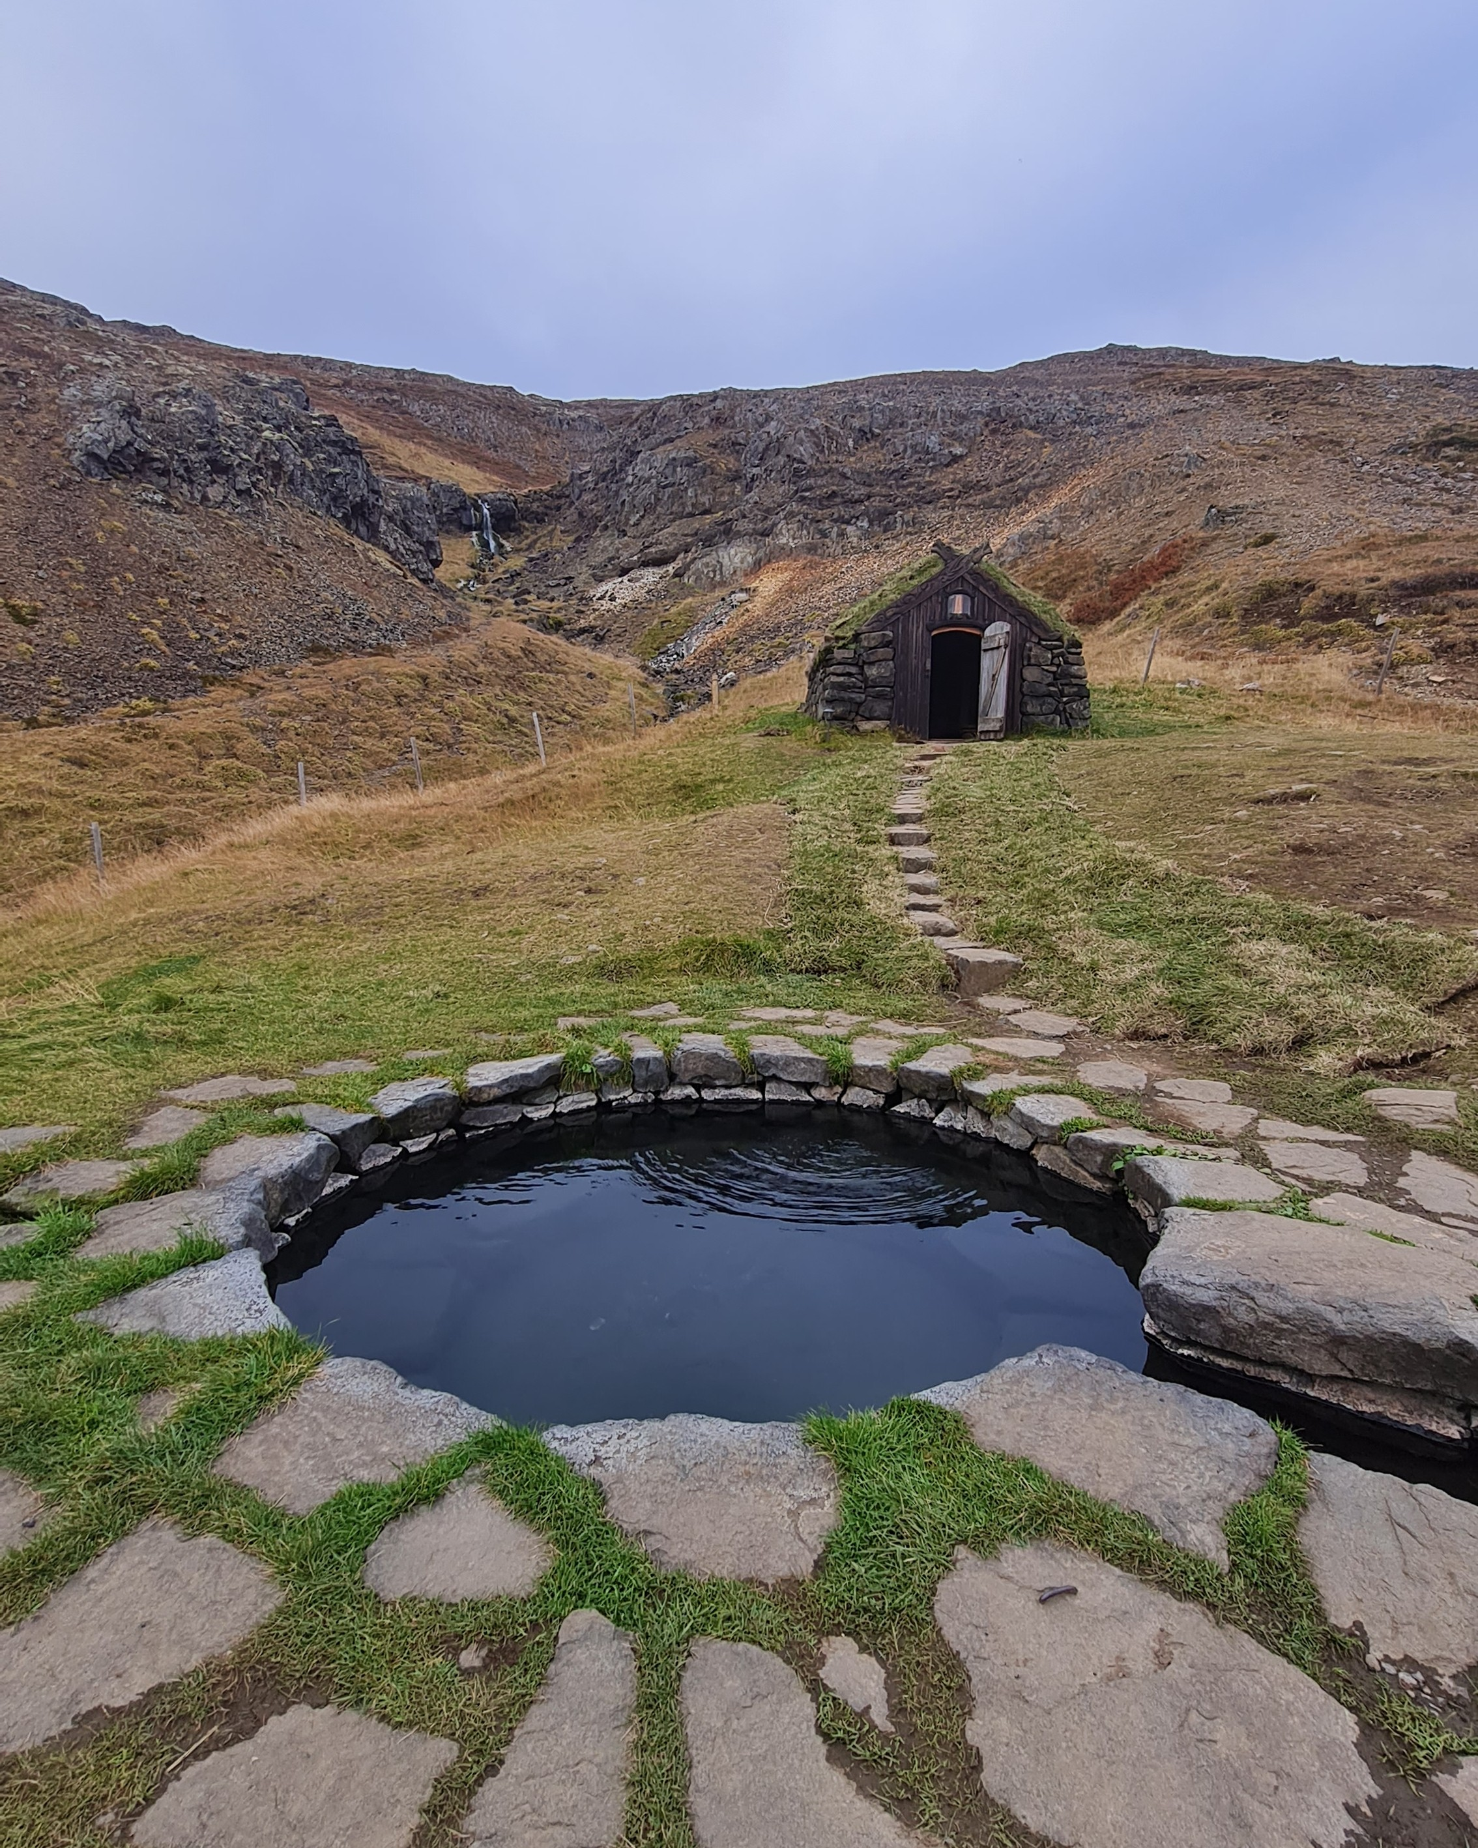
Vodnik za trenerje
Vodnik za trenerje za projekt Epic Stays
Vsebina
1
O Epic Stays
2
Splošne informacije za trenerje
3
Moduli tečaja Epic Stays
4
Možnosti izvedbe tečaja
5
Drugi viri
6
Vzorec urnika
www.epicstays.eu

Slide 3
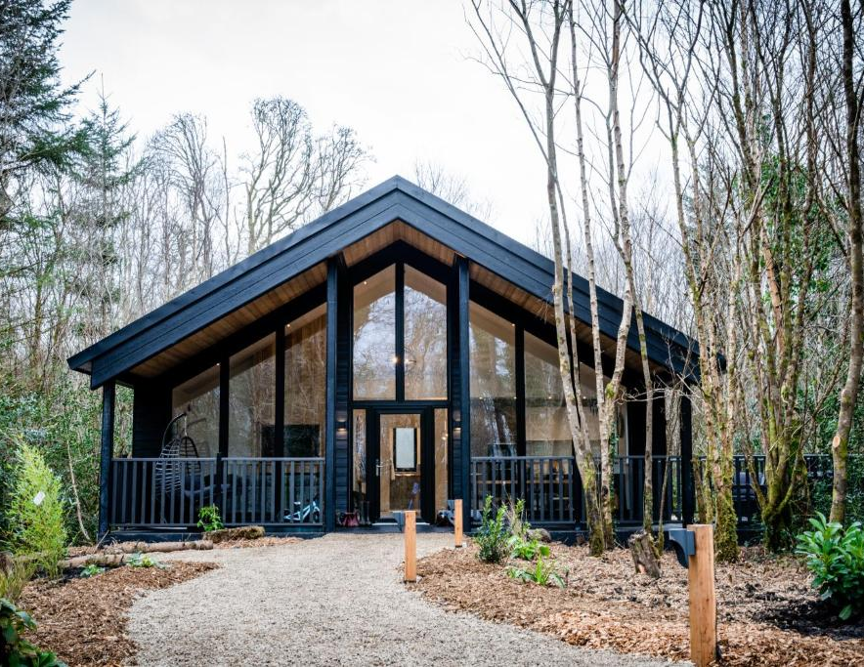
01
O projektu
Epic Stays
Foto: Co. Leitrim, Irska

Slide 4
Kaj je Epic Stays?
Dobrodošli v projektu Epic Stays – inovativni preobrat v turističnih nastanitvah in inovativni prispevek k podeželski EKONOMIJI, blaženju podnebnih sprememb in oživljanju evropskega podeželja!
Uvod
Predstavljajte si Evropo, kjer lahko popotniki izbirajo med neverjetno raznolikimi edinstvenimi nastanitvami, od prenovljenih kmetij v oddaljenih vaseh do hišic na drevesih, ki jih poganja sončna energija, in prenovljenih zgodovinskih stavb. Epic Stays ni le nastanitev, temveč je ustvarjanje novih, izjemnih in izboljšanih izkušenj, ki slavijo lokalno kulturo, trajnost in inovativnost v turizmu.
Epic Stays se nanaša na alternativne turistične namestitve (ATA), ki ponujajo edinstvene netradicionalne trajnostne možnosti namestitve in prilagojene izkušnje, ki se razlikujejo od standardnih hotelov ali letovišč. Takšne nepremičnine lahko vključujejo okolju prijazne koče, penzione, kmetije, počitniške najeme, hostle in butične gostišča.
Epic Stays si prizadeva rešiti ključne izzive, s katerimi se sooča evropski turizem, kot so kriza v turizmu, podnebne spremembe in nujna potreba po trajnostnih in krožnih modelih turizma. S poudarkom na alternativnih rešitvah za namestitev Epic Stays pomembno prispeva k evropski turistični gospodarski, poklicnemu izobraževanju na področju turizma in globalnemu gibanju za podnebne ukrepe.

Slide 5







Partnerstvo Epic Stays
Univerza Hólar (HU) ISLANDIJA
Univerza za uporabne znanosti NHL Stenden
NIZOZEMSKA
Tehnološka univerza Shannon (TUS)
IRSKA
Meridaunia
ITALIJA
Momentum Marketing Services Ltd. (MMS)
IRSKA
VIŠJA STROKOVNA šola za gostinstvo in turizem (VSGT)
SLOVENIJA
www.epicstays.eu

Slide 6
Komuje Epic Stays namenjen?
Poznavanje ciljne skupine
Ta projekt ponuja inovativne vire usposabljanja in poti za izpopolnjevanje znanja za podjetja, oblikovalce politik in izobraževalce, vključno z:
Turistični podjetniki in lastniki majhnih nastanitvenih objektov – Epic Stays ponuja pot za preoblikovanje edinstvenih nepremičnin (kot so stari skednji, zapuščene stavbe ali ekološke koče) v uspešna, tržno zanimiva podjetja.
Oblikovalci turistične politike in lokalne razvojne organizacije – lokalne vlade, agencije in turistični sveti lahko uporabijo vire Epic Stays za spodbujanje trajnostnih turističnih praks in privabljanje nove valove ekološko ozaveščenih potnikov.
Izobraževalci poklicnega izobraževanja in usposabljanja (VET) – Epic Stays ponuja takoj uporabna izobraževalna gradiva, ki izobraževalcem omogočajo poučevanje veščin, potrebnih za gradnjo odpornega, ekološkega turističnega sektorja.
Potniki in digitalni nomadi – Čeprav niso primarna ciljna skupina, potniki na koncu koristijo od edinstvenih, okolju prijaznih namestitev, razvitih prek Epic Stays, ki jim ponujajo več izbire, ki je v skladu z vrednotami trajnosti in avtentičnimi potovalnimi izkušnjami.

Slide 7
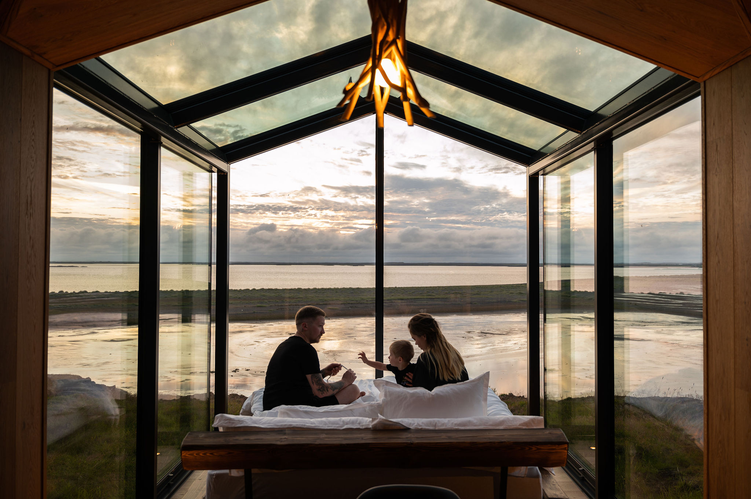
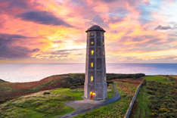
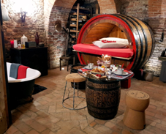
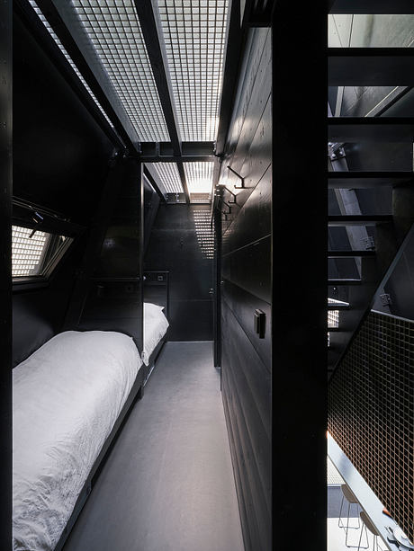
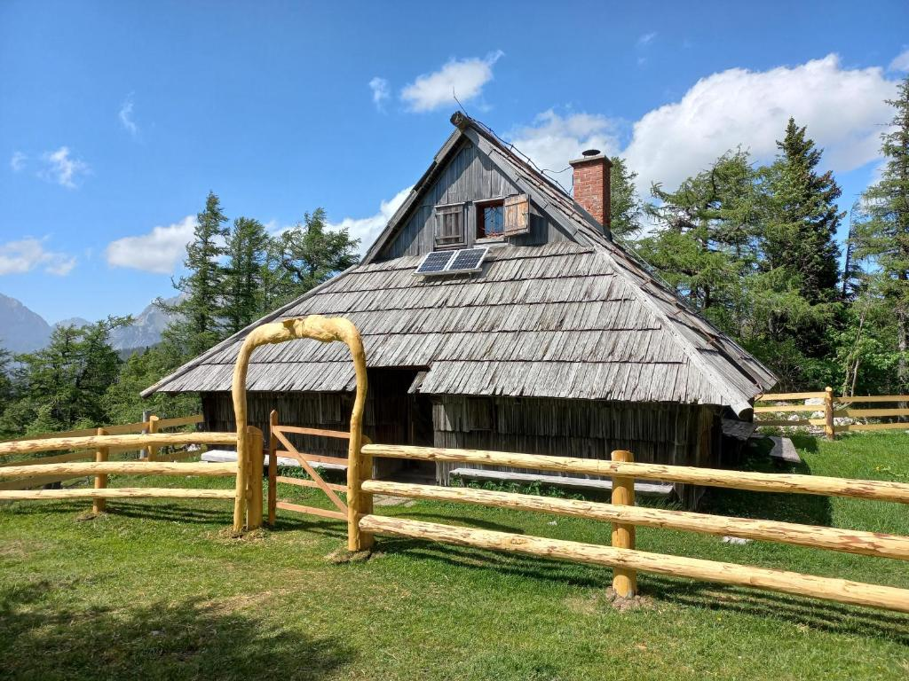
Irska
Islandija
Irska
Islandija
Slovenija
Italija
Nizozemska
Slovenija
Italija

Slide 8
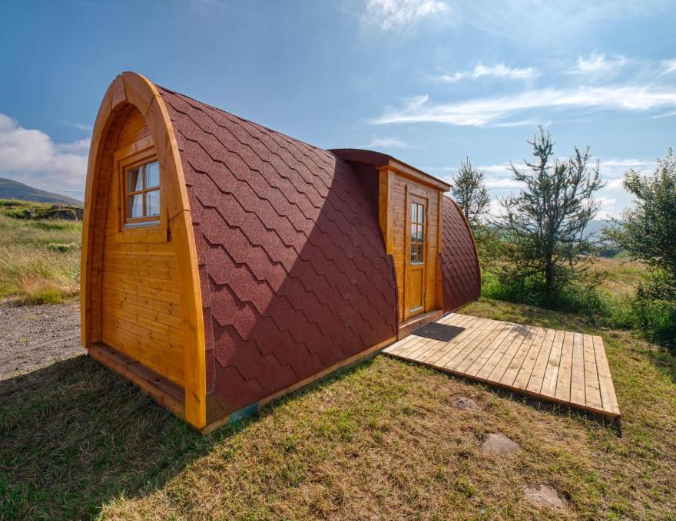
02
Splošne informacije za trenerje
Avtor fotografije: Fossatun Pods & Cottages, Islandija

Slide 9
Splošne informacije
O projektu
Kurikulum
Učni načrt projekta Epic Stays je bil razvit v skladu z okvirom EntreComp, ki predstavlja okvir podjetniških kompetenc.
Ta kurikulum je namenjen informiranju posameznikov, izobraževalcev in turističnih podjetij. Kurikulum Epic Stays in brezplačno prenosljivi materiali so na voljo v odprtem formatu za učitelje, izobraževalce in lokalne skupnosti, ki jih lahko sprejmejo in uporabljajo.
KAKŠNE SO PREDNOSTI ZA VAS?
Ti viri bodo podprli vaš poklicni razvoj kot izobraževalca ali trenerja, saj bodo razširili vaše znanje in veščine na področju alternativnih turističnih namestitev. Uporabite jih lahko tudi za obogatitev poučevanja, poslovnih dejavnosti in turističnih praks.
KAJ VSEBUJEJO?
Ti viri so na voljo kot zbirka multimedijskih gradiv, vključno s predstavitvami PowerPoint, dokumenti in interaktivnimi izzivi, in so razvrščeni v osem modulov.
VPLIV
Partnerji Epic Stays iskreno cenijm podporo financiranja ERASMUS+, ki nam je omogočilo, da smo dosegli pomemben vpliv. Menimo, da je pomembno, da to vizijo delimo z vami. Prizadevamo si premostiti pomanjkanje turističnih namestitev po vsej Evropi in obravnavati potrebo po razvoju in obnovi podeželskega turizma prek izobraževanja s:
Okrepitvijo turističnih nastanitvenih podjetij v novi dobi
Oživljanjem skupnosti s turističnim podjetništvom in gospodarskim razvojem
zadovoljevanjem potreb „novih turistov“ po pandemiji

Slide 10
Splošne informacije
Različni viri za usposabljanje
Učni materiali in viri obsegajo 8 modulov tečaja, ki so na voljo na spletni strani Epic Stays: https://epicstays.eu/modules/
Na spletni strani so na voljo izčrpne študije primerov iz Islandije, Irske, Italije, Nizozemske in Slovenije. Vsaka študija primera vključuje podrobno uvodno besedilo, visokokakovostne fotografije in neposredne povezave do drugih spletnih virov.
Poročilo o potrebi po alternativnih turističnih nastanitvah v Evropi je na voljo za ogled in prenos na spletni strani Epic Stays: https://epicstays.eu/download/2474/?tmstv=1731675537
Epic Stays EU Compendium of Good Practice in Alternative Tourism Accommodation (Zbirka dobrih praks Epic Stays EU na področju alternativnih turističnih namestitev) je na voljo na: https://epicstays.eu/download/2494/?tmstv=1731678579
Blogi in novice, ki jih posodabljajo partnerji Epic Stays, se redno posodabljajo na spletni strani.

Slide 11
Splošne informacije
Razvoj ključnih kompetenc
Moduli Epic Stays si prizadevajo razviti 8 ključnih kompetenc in praktičnih veščin, ki so neposredno povezane z vsakodnevnim upravljanjem in delovanjem trajnostnih alternativnih turističnih namestitev:
Ključne kompetence
Trajnostne turistične prakse
Ocena vpliva na okolje
Vključevanje in sodelovanje skupnosti
Digitalno trženje za turizem
Oblikovanje storitev za stranke in izkušenj
Varnost strank in obvladovanje tveganj
Finančno upravljanje in proračunsko načrtovanje
Tehnike ohranjanja kulturne dediščine
Za več podrobnosti: Epic-Stays-WP2-Research-Report-2024-PDF (2).pdf
Dodatne informacije so na voljo na: https://epicstays.eu/download/2474/?tmstv=1731675537

Slide 12
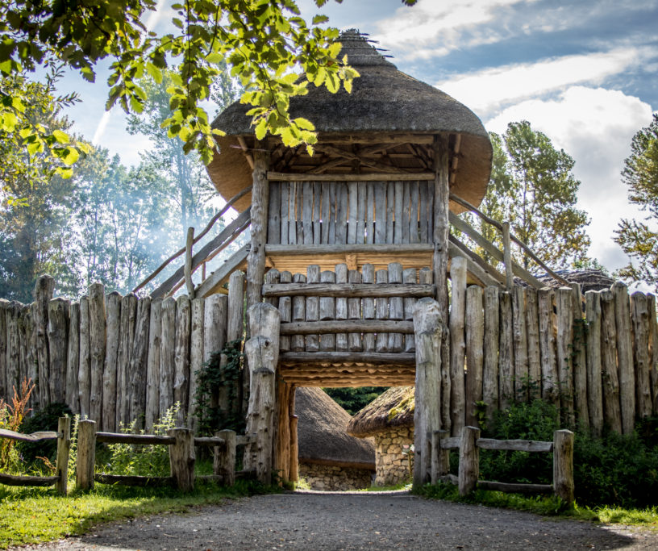
03
Moduli tečaja Epic Stays
Foto: Viking House and Settlement, Wexford, Irska

Slide 13
Moduli
8 modulov na voljo na spletni strani Epic Stays
8 modulov
27 področij učenja
30+ študij primerov
Na voljo na https://epicstays.eu/modules/
Namenjeno za:
Nove podjetnike in start-upe, ki želijo začeti z alternativnim turističnim nastanitvenim poslom.
Študente in mlade strokovnjake, ki se zanimajo za nastanitve, ekološki turizem, podeželski turizem, načrtovanje destinacij, prihodnje trende in sveže ideje.
Lastnike malih podjetij, ki trenutno upravljajo glamping, B&B, ekološke koče ali edinstvene namestitve in želijo rasti in se širiti.
Skupnosti in ustvarjalci sprememb, ki želijo izkoristiti potencial alternativnih turističnih nastanitev v svojih lokalnih okoljih.

Slide 14
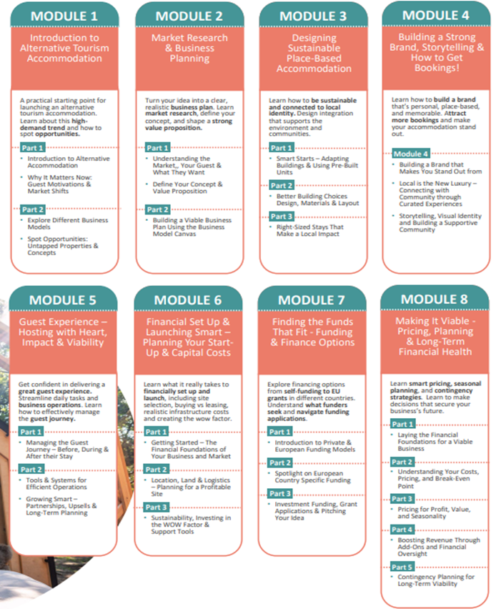

Slide 15
Modul 1
Uvod v alternativno turistično nastanitev
Pregled modula
Ta modul ponuja poglobljeno raziskovanje alternativnih turističnih namestitev s poudarkom na njihovi definiciji, ključnih vrstah, trendih in poslovnih potencialih.
S pomočjo študij primerov, primerov iz industrije in praktičnih spoznanj bodo študenti pridobili celovito razumevanje, kako alternativne nastanitve preoblikujejo turistično industrijo.
Cilji učenja
Razumevanje alternativnih turističnih namestitev in kako se taka mala in srednja podjetja vključujejo v gostinski sektor, trende, značilnosti in ključne teme.
Naučiti se, kako opredeliti alternativne nastanitve in prepoznati njihove ključne vrste, trende in poslovne možnosti.
Seznanite se s tem, kako današnji popotniki iščejo več kot le mesto za spanje. Naučite se, kako si želijo avtentičnih, pomenljivih bivanj, zakoreninjenih v lokalni kulturi, naravi in skupnosti.
Naučite se, kako izkoristiti edinstveno zgodbo vašega območja, odkriti nove poslovne priložnosti in zgraditi bolj trajnostno, na kraju temelječo namestitev, ki resnično povezuje goste.

Slide 16
Modul 2
Tržne raziskave in poslovno načrtovanje
Pregled modula
Ta modul raziskuje, kako lahko svojo edinstveno idejo o nastanitvi spremenite v resnično poslovno priložnost. Udeleženci bodo pridobili praktična znanja, da bodo bolje razumeli svoje goste, raziskali trg, razvili močan koncept in ga samozavestno predstavili.
Pot se začne z raziskavo trga, kjer se predstavijo preprosta in učinkovita orodja za zbiranje zanesljivih informacij o tem, kdo so vaši gostje, kaj želijo in kaj je že na voljo v lokalnem okolju.
Cilji učenja
Uporabiti praktične metode za zbiranje zanesljivih informacij o lokalnem turističnem trgu.
Uporabiti preproste in učinkovite raziskovalne tehnike za zbiranje in interpretacijo podatkov o gostih.
Opraviti tržno raziskavo za identifikacijo ciljnih gostov in njihovih potreb.
Uporabiti orodja, usmerjena v goste, za analizo, kdo obiskuje (ali bi lahko obiskoval) območje, kaj jih motivira in kje obstajajo vrzeli v ponudbi namestitev.
Prevesti ugotovitve tržne raziskave v jasno in privlačno poslovno idejo z uporabo metode Pitch Deck.
Opredeliti lastnosti močnega koncepta in opredeliti vrednostno ponudbo, ki poudarja, zakaj bi gostje izbrali njihovo namestitev.
Razvijte jasen koncept in vrednostno ponudbo za svoje podjetje.
Ustvarite kratek pitch deck, da preizkusite idejo za možnosti financiranja ali sodelovanja.
Jasno komunicirajte svojo vrednostno ponudbo gostom in partnerjem.

Slide 17
Modul 3
Načrtovanje trajnostnih in lokalno prilagojenih namestitev
Pregled modula
Modul 3 prikazuje, kako lje ahko alternativna namestitev trajnostna in hkrati tesno povezana z lokalno identiteto. Odkrijte, kako premišljeno oblikovanje, izbira materialov in integracija v pokrajino ne le podpirajo okolje, ampak tudi krepijo skupnosti in ohranjajo kulturo. Spoznajte, kako lahko izbira gradnje ustvari edinstvene, nepozabne turistične izkušnje, zlasti na podeželju ali v prezrtih območjih.
Modul zajema 3 ključne dele:
Pametni začetki: prilagajanje stavb in uporaba vnaprej zgrajenih enot
Boljše izbire gradnje – materiali, razpored in prilagodljivost
Pravilno dimenzionirana namestitev, ki vpliva na lokalno okolje
Cilji učenja
Naučite se, kako izkoristiti potencial obstoječih prostorov s preoblikovanjem obstoječih ali podeželskih zgodovinskih stavb in zapuščenih območij.
Raziščite, kako obstoječe ali podeželske dediščinske stavbe oživljajo skupnosti in gospodarstvo.
Raziščite modularne, prilagodljive rešitve in gradbene metode z majhnim vplivom, ki ohranjajo lokalni čar in podpirajo trajnostni turizem.
Naučite se, kako se lahko enote prilagodijo in ponovno uporabijo ter kako lahko kot lahka konstrukcija ohranjajo naravo, slavijo lokalno identiteto in spodbujajo podeželski turizem.

Slide 18
Modul 4
Branding, trženje skozi pripovedovanje zgodb, skupnost in pridobivanje rezervacij
Pregled modula
Alternativne namestitve imajo naravno prednost, ko gre za blagovno znamko. Takšne nepremičnine so po naravi edinstvene, pogosto osebne in običajno zakoreninjene v močnem občutku pripadnosti kraju – vse to prispeva k močnim, zapomnljivim zgodbam blagovnih znamk.
V tem modulu se boste naučili, kako promovirati svojo namestitev tako, da svojo blagovno znamko uskladite z lokalno kulturo, podpirate lokalno gospodarstvo in ustvarjate avtentične izkušnje s sodelovanjem z lokalnimi obrtniki, vodniki in proizvajalci hrane.
Cilji učenja
Naučili se boste, kako prepoznati svoje edinstvene prednosti in jih spremeniti v blagovno znamko, ki izstopa, se povezuje z vašo ciljno publiko in spodbuja rezervacije.
Naučite se, kako lahko ponudba avtentičnih, trajnostnih in lokalno zakoreninjenih doživetij dodaja resnično vrednost vaši ponudbi in identiteti blagovne znamke, gostom pomaga, da se počutijo bolj povezani, in preproste obiske spremeni v trajne spomine.
Naučite se, kako z močnimi vizualnimi elementi, avtentičnim pripovedovanjem zgodb, vključevanjem skupnosti in digitalnimi platformami graditi zaupanje, ustvarjati čustvene vezi, povečati število neposrednih rezervacij in podpirati dolgoročni uspeh alternativnih podeželskih namestitev.

Slide 19
Modul 5
Upravljanje gostovega potovanja
Pregled modula
Ta modul raziskuje, kako oblikovati in zagotoviti gostom izkušnjo, ki presega samo bivanje, tako da se obiskovalci počutijo cenjeni, negovani in želijo se vrniti. Povezuje potovanje gostov, operativne sisteme in dolgoročne strategije rasti v eno jasno pot za trajnostni uspeh.
Cilji učenja
Naučite se, kako ustvariti odlično izkušnjo gostov od začetka do konca.
Načrtujte faze potovanja gostov in opredelite priložnosti za izboljšanje izkušnje.
Uporabite učinkovito komunikacijo pred, med in po bivanju, da zgradite zaupanje in zadovoljstvo.
Uporabite osebne dotike, da se gostje počutijo dobrodošli in cenjeni.
Uporabite strategije, ki spodbujajo zvestobo gostov in ponovne rezervacije.
Uporabite preprosta orodja, da boste ostali organizirani.
Poiščite cenovno dostopna orodja, ki poenostavljajo vsakodnevne naloge gostitelja.
Avtomatizirajte rutinske procese, kot so navodila za prijavo, opomniki in prošnje za ocene.
Učinkovito organizirajte delovanje, da prihranite čas in zmanjšate stres.
Uravnotežite avtomatizacijo z osebnim pristopom, da ohranite visoko kakovostno izkušnjo gostov.
Trajnostno razvijajte svoje podjetje s pametnimi potezami in lokalnimi partnerstvi.
Sodelujte z lokalnimi podjetji in ustvarite partnerstva, ki gostom prinašajo dodano vrednost.
Oblikovajte priložnosti za dodatno prodajo, ki povečajo prihodke in hkrati izboljšajo izkušnjo gostov.
Uporabite tehnike dolgoročnega načrtovanja, ki usklajujejo rast podjetja z osebnimi cilji in vplivom na skupnost.

Slide 20
Modul 6
Pametna nastavitev in zagon podjetja
Pregled modula
Ta modul obravnava načrtovanje zagona podjetja in kapitalskih stroškov, finančno načrtovanje in financiranje. Trije sklopi vključujejo postavitev finančnih temeljev vašega podjetja in trga; lokacijo, zemljišče in logistiko – načrtovanje donosne lokacije; ter trajnost, vlaganje v faktor WOW.
Cilji učenja
Prepoznajte različne vrste alternativnih turističnih namestitev in razumite, kaj jih loči od tradicionalnih modelov.
Opredeliti svoje finančne omejitve, proračun za zagon in želeni poslovni model.
Ocenite, kako pričakovanja gostov in njihova pripravljenost plačati vplivajo na oblikovanje cen, zasnovo in načrtovanje izkušenj.
Prilagodite svojo ponudbo pravi ciljni skupini in pozicionirajte svojo namestitev za uspeh na konkurenčnem, vrednotno usmerjenem trgu.
Razumeti postopke coniranja, načrtovanja in pridobivanja dovoljenj, ki so pomembni za alternativne namestitve.
Ocenite primernost zemljišča na podlagi terena, odvodnjavanja, tal in gradbenih možnosti.
Izračunajte realne stroške in možnosti za priključitev (ali zamenjavo) infrastrukture, kot so elektrika, voda, odpadki in internet.
Ocenite dostopnost in prometne vidike, da zagotovite udobje in varnost gostov.
Izogibajte se pogostim težavam, povezanim z lokacijo, ki vodijo do dragih popravil, zamud ali izgube prihodkov.
Naučite se tehtati kratkoročne in dolgoročne finančne posledice trajnostnih naložb in razumeti, kako lahko okolju prijazne odločitve zmanjšajo stroške ali privabijo financiranje.
Prepoznajte in oblikujte značilnosti, ki navdušujejo, povečujejo zadovoljstvo gostov, upravičujejo višje cene in izboljšujejo trženjske rezultate.
Dostopajte do praktičnih orodij za načrtovanje, vključno s predlogami za proračun, kontrolnimi seznami za coniranje in načrtovalci privlačnosti za goste, ter jih uporabljajte.
Sprejemajte strateške, stroškovno ozaveščene odločitve, ki so v skladu z okoljskimi cilji in dolgoročno poslovno uspešnostjo.
Z ustreznimi podpornimi viri na voljo se zaupajte pri prehodu od načrtovanja k izvajanju.

Slide 21
Modul 7
Financiranje naložb, vloge za subvencije in predstavitev vaše ideje
Pregled modula
Ta modul vas bo vodil skozi načrtovanje financ in raziskovanje možnosti financiranja za vaše podjetje na področju alternativnih namestitev.
Odkrijte različne možnosti – od osebnih prihrankov in javnih subvencij do etičnih posojilodajalcev in zelenih vlagateljev. Odkrijte, kaj iščejo vlagatelji, vključno z zanesljivimi poslovnimi načrti, merljivim vplivom na trajnost in finančno sposobnostjo.
Ta modul raziskuje tudi prilagojene možnosti financiranja za alternativne turistične nastanitve na Irskem, v Sloveniji, Islandiji, Italiji in na Nizozemskem.
Cilji učenja
Prepoznajte glavne možnosti financiranja, vključno s skladom za zaščito turističnih znamenitosti, regionalnimi skladi, posojili za podeželje in subvencijami NATA.
Razumeti vlogo financiranja infrastrukture in okolja v projektih Epic Stays.
Prepoznajte, kako nordijska in EU podprta zelena posojilna jamstva podpirajo geotermalne, ekološke gradnje in rešitve brez omrežja.
Oceniti, kako uskladiti projekte s prednostnimi nalogami posameznih držav – zaščita narave, razpršitev turizma in ekološka občutljivost.
Predstaviti strategije za zmanjšanje obremenitve naravnih lokacij.
Okrepite projektne predloge s sodelovanjem z lokalnimi organi.

Slide 22
Modul 8
Ustvarjanje uspešnosti – načrtovanje in dolgoročna finančna stabilnost
Pregled modula
Ta modul predstavlja temeljna načela finančnega upravljanja, ki vam bodo pomagala zgraditi odporno in donosno podjetje, ne glede na to, ali šele začenjate ali krepite obstoječe podjetje. Od izbire pravega poslovnega modela in opredelitve virov prihodkov do razumevanja stroškov, cenovnih strategij in dolgoročnega upravljanja tveganj – ta modul ponuja načrt za ustvarjanje finančno uspešne in vrednotno usmerjene ponudbe namestitev.
Cilji učenja
Razumevanje vloge in pomena finančnega upravljanja v turističnih nastanitvenih podjetjih.
Opredeliti poslovni model nastanitve v finančnem smislu, usklajen z vašimi vrednotami, lokacijo in trgom.
Prepoznajte razliko med različnimi lastniškimi strukturami in kaj vsaka od njih pomeni za financiranje in poslovanje.
Opredeliti primarne in sekundarne vire prihodkov za oblikovanje bolj odporne strategije prihodkov.
Načrtujte svoj zaslužek na podlagi zmogljivosti, sezonskosti in ponujenih storitev.
Začnite sprejemati premišljene, strateške odločitve, ki podpirajo dolgoročno poslovno uspešnost.

Slide 23
Program
Rezultati učenja
Ob koncu tečaja bodo trenerji in študenti sposobni sodelovati pri:
Ustvarjanju prilagojenega poslovnega modela, ki ustreza njihovi poslovni viziji in poslanstvu.
razvoju praktičnega poslovnega načrta z možnostmi financiranja
imeli samozavest za predstavitev – od vlog za financiranje do predstavitve svojega poslovnega koncepta.
Oblikovali prepričljivo identiteto blagovne znamke, ki temelji na spoznanjih in izkušnjah iz resničnih podjetij.
Pridobili veščine za oblikovanje nepozabnih, vplivnih in trajnostnih izkušenj za goste.

Slide 24
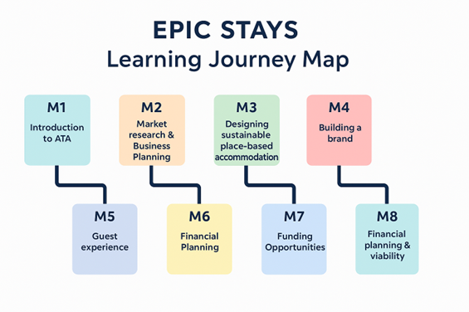
Program
Zemljevid učne poti
Trenerji in študenti bodo lahko sodelovali skozi celoten program, tako da bodo sledili jasni, strukturirani in logični učni mapi poti.
.

Slide 25
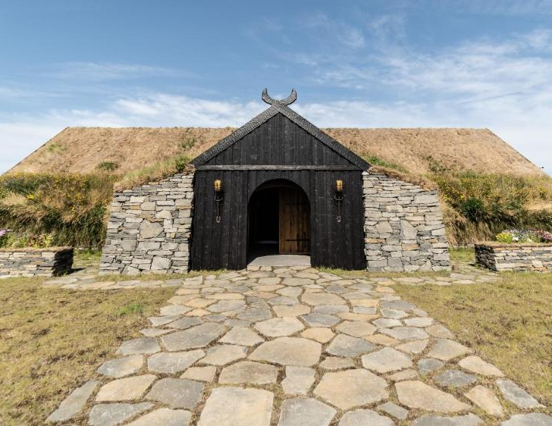
04
Možnosti izvedbe tečaja
Avtor fotografije: The Torfhús Retreat, Islandija

Slide 26
Možnosti izvedbe
8 modulov I 27 učnih poglavij I več kot 30 navdihujočih študij primerov
Učenje v učilnici in orodja
Vsak modul združuje:
Pripravljena orodja in predloge, zasnovane za takojšnjo uporabo.
Primere iz prakse in videoposnetke iz vse Evrope z videoposnetki, slikami in še več.
Praktične strategije in vaje, ki pomagajo pri oblikovanju, financiranju in rasti novih ali obstoječih podjetij.
Podrobna navodila za uresničevanje novih, velikih ali majhnih idej in izkoriščanje njihovega potenciala.
Orodje za učilnico | Predlagana uporaba v učilnici | Dodatni potrebni viri
PowerPoint © predstavitev | Učni materiali so pripravljeni v PowerPointu in so na voljo na spletni strani projekta. https://epicstays.eu/modules/ Priporočamo, da se ti materiali prikazujejo na velikem zaslonu za poučevanje v učilnici. | Prenosni računalnik/računalnik Projektor Velik zaslon/stena
Videoposnetki | Videoposnetki se uporabljajo za pojasnjevanje nekaterih delov izobraževalne vsebine in za predstavitev študij primerov za razpravo. | Avdio/zvočni sistem
Bela tabla ali flipchart | Povabite udeležence, naj pišejo na tablo, ali jih prosite za povratne informacije, ki jih boste zapisali na tablo. | Pisala/flomasterji
Pomožna tehnologija | Za povečanje dostopnosti in vključenosti | Bralniki zaslona, slušni aparati ali orodja za prepoznavanje glasu lahko pomagajo učencem z različnimi sposobnostmi.
Ankete za ocenjevanje | Redno ocenjujte učinkovitost modulov usposabljanja in zbirate povratne informacije za nenehno izboljševanje.

Slide 27
Možnosti izvedbe
Mehanizmi izvajanja usposabljanja
Formalna predavanja: predstavitev ključnih konceptov in vzpostavitev skupne osnove za učenje z uporabo strukturiranih predstavitev Epic Stays, ki opisujejo glavne teme, ustrezne primere in poudarjajo bistvene informacije.
Razprave v manjših skupinah: udeležencem omogočajo poglobitev razumevanja, uporabo novega znanja in izmenjavo mnenj v bolj interaktivnem okolju.
Sodelovalno/medsebojno učenje: vključuje sodelovanje udeležencev pri pridobivanju znanja. Tehnike, kot so medsebojna ocena, udeležencem omogočajo, da ocenijo delo drug drugega, izmenjajo izkušnje in se učijo drug od drugega.
Mešano učenje: združuje spletne digitalne medije s tradicionalnim poučevanjem v učilnici. Zahteva fizično prisotnost tako izobraževalcev kot udeležencev, hkrati pa udeležencem omogoča nekaj nadzora nad časom, lokacijo, hitrostjo ali potekom učenja. Ta pristop združuje osebne seje z računalniško podprtimi dejavnostmi, da se izboljša tako posredovanje vsebine kot tudi vključenost.
Multimedia: učni materiali so ponavadi bolj zanimivi in intelektualno stimulativni za odrasle udeležence. Izobraževalci lahko v celoti izkoristijo vse vgrajene funkcije, da povečajo njihovo učinkovitost.

Slide 28
Možnosti učenja
Druge možnosti učenja
Dodatne možnosti dostave za dostavo tečaja Epic Stays:
Preobrnjena učilnica: V preobrnjeni učilnici lahko udeleženci pred uro pregledajo vsebino modula, tako da se v času pouka lahko osredotočijo na vaje in naloge. Ta pristop prenaša prenos znanja na spletno učenje, kar ustvarja več priložnosti za vaje, pojasnjevanje in poglobljeno raziskovanje snovi med poukom.
Interaktivna orodja: Zainteresiranost udeležencev se lahko poveča z interaktivnimi orodji. Kahoot! in platforme, kot sta Quizizz in Mentimeter, so igralna ali interaktivna učna orodja. Takšna orodja omogočajo izobraževalcem, da ustvarijo kvize in dejavnosti, ki jih udeleženci lahko rešujejo na svojih telefonih, tablicah ali računalnikih. Ta pristop omogoča takojšnjo povratno informacijo in rezultate, zaradi česar je učenje zabavno in učinkovito.

Slide 29
Ocena
Strategije
Formativno ocenjevanje za spremljanje učenja med programom Epic Stays.
Opisno ocenjevanje za oceno splošnih učnih rezultatov.
Samoocenjevanje za spodbujanje razmišljanja.
Medsebojno ocenjevanje za razvoj ocenjevalnih veščin.
Ocenjevanje na podlagi portfelja za prikaz napredka.
Ocenjevanje uspešnosti/praktično ocenjevanje za ocenjevanje spretnosti na področju alternativnih turističnih namestitev v realnem svetu.

Slide 30
Ocena
Predlagana orodja in tehnike
Orodja in tehnike ocenjevanja so vključena v vsak modul in lahko po potrebi vključujejo:
Kratke kvize po spletnih modulih ali usposabljanjih.
Povratne informacije o poslovnih načrtih ali analizah primerov.
Medsebojno ocenjevanje praktičnih nalog, npr. strategij trajnosti, marketinških načrtov za namestitve).
Končna poročila o projektih, ki prikazujejo izvajanje poslovne ali turistične strategije.
Predstavitve, npr. popolnoma razvitega koncepta „epskega bivanja“ izobraževalcem in zainteresiranim stranem.
Samoocenjevanje veščin, npr. podjetništva, upravljanja gostinstva in digitalnega trženja.
Seznami kompetenc, usklajeni z učnimi izidi projekta.
Povratne informacije vrstnikov, npr. o predlaganem poslovnem konceptu.
Dnevniki razmišljanj, ki dokumentirajo pot učenja, izzive,

Slide 31
Vzorec
Delovni list za učence
1. del: Uvod
Opredelite alternativno turistično namestitev (ATA) z lastnimi besedami.
Naštejte tri primere ATA, ki jih poznate (npr. ekološke koče, butični hoteli, kmetije).
2. del: Branje in razmislek
Preglejte učno gradivo iz modula 1 in odgovorite na naslednja vprašanja:
Kakšne so glavne razlike med tradicionalnimi hoteli in alternativnimi nastanitvami?
Zakaj postaja ATA v Evropi vse bolj priljubljena? Navedite vsaj dva razloga.
Del 3: Vrste ATA
Ujemite naslednje vrste ATA z njihovimi opisi:
Eko-koča
Butik hotel
Kmetija
Gostišče dediščine
Glamping
Opis:
a) Luksuzno kampiranje v naravi
b) Majhen, eleganten hotel s personaliziranimi storitvami
c) Namestitev, ki spodbuja trajnost in ohranjanje narave
d) Bivanje na delujoči kmetiji, pogosto z lokalnimi kulinaričnimi doživetji
e) Zgodovinska stavba, preurejena v namestitev za goste

Slide 32
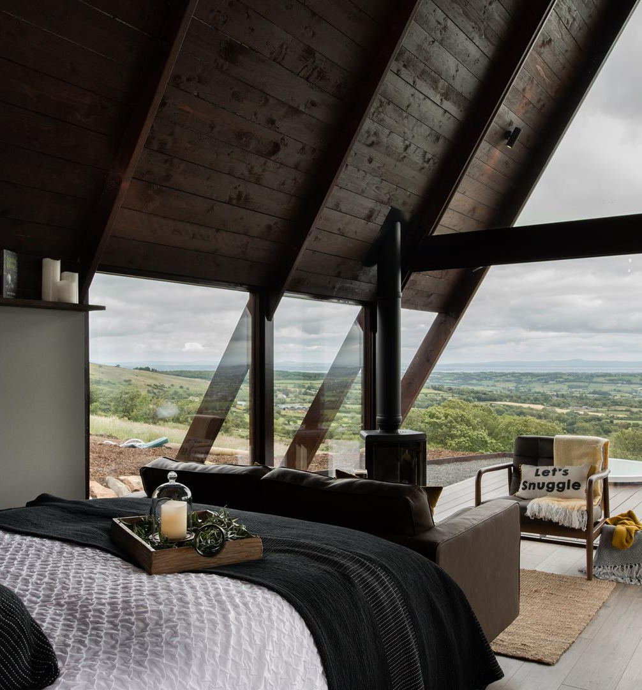
05
Drugi viri
Avtor fotografije: Letteran Lodges, Derry, Irska

Slide 33
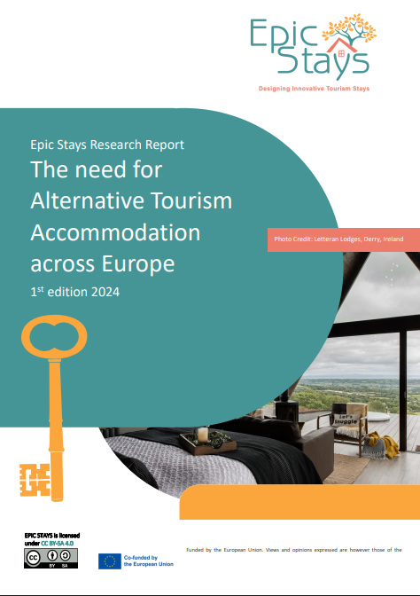
Raziskovalno poročilo
Potreba po alternativnih turističnih nastanitvah po Evropi
To poročilo je dragocen vir za usposabljanje, saj podrobno analizira prednosti, izzive in ključne dejavnike, ki vplivajo na povpraševanje po alternativnih turističnih nastanitvah (ATA) po Evropi.
S posebnim poudarkom na naših partnerskih državah Islandiji, Irski, Italiji, Nizozemski in Sloveniji poročilo podrobno obravnava raznolika regulativna okolja, kulturne pristope in dinamiko trga.
To poročilo bo koristilo:
MSP v turističnem sektorju
ponudnikom poklicnega in izobraževalnega usposabljanja (VET)
lokalnim turističnim deležnikom

Slide 34
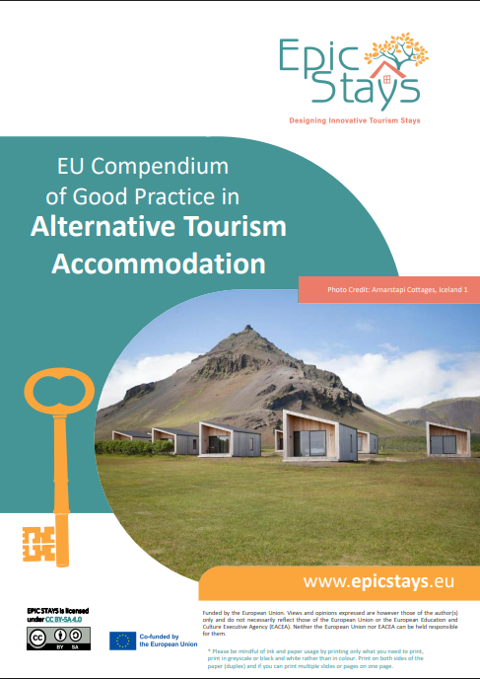
Zbirka dobrih praks
Predstavitev primerov najboljših praks v alternativnih turističnih nastanitvah
Epic Stays EU Compendium of Good Practice in Alternative Tourism Accommodation (Zbirka dobrih praks EU za alternativne turistične nastanitve) je navdihujoča predstavitev in učni vir, zasnovan za spodbujanje novih idej in povečanje potenciala v sektorju alternativnih nastanitev. Ta izčrpen vir služi kot vodnik za strokovnjake v turistični industriji, oblikovalce politik, izobraževalce na področju poklicnega izobraževanja in usposabljanja ter mala in srednja podjetja, ki se zavzemajo za trajnostne in inovativne modele nastanitev.
Te študije primerov kažejo zavezanost odgovornemu turizmu, ki:
podpira lokalna gospodarstva in ustvarja nova delovna mesta na podeželju podpira lokalna gospodarstva in ustvarja nove možnosti zaposlovanja na podeželju
spodbuja vključevanje skupnosti in ohranja kulturno dediščino
varuje okolje in hkrati ponuja izkušnje, ki omogočajo poglobljeno spoznavanje lokalnega okolja

Slide 35
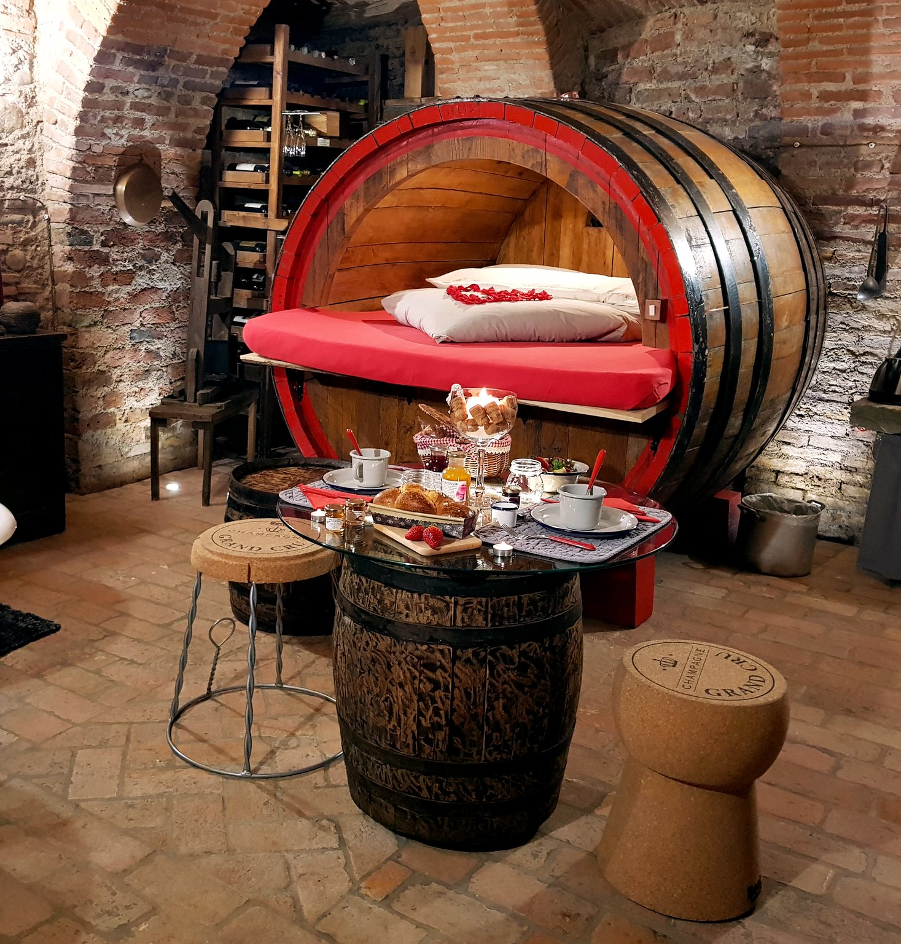
06
Vzorec urnika
Foto: Cantina Al Silter, Italija

Slide 36
Vzorčni urniki
8 modulov v 8 tednih
Priporočljivo je, da vsaka ura ali delavnica traja največ 3 ure in da se usposabljanje izvaja v več tednih, npr. en večer na teden v obdobju 8 tednov. To bo izboljšalo rezultate usposabljanja in udeležencem omogočilo, da se med sejami udeležijo različnih dejavnosti Epic Stays.
Glede na kraj usposabljanja je za udeležence lahko koristno, da se bolj osredotočijo na določene države/regije. Priporočljiva je priprava pred usposabljanjem, tj. spodbujanje udeležencev, da razmislijo o kraju, ki ga je mogoče preoblikovati v alternativno namestitev, in oblikujejo izkušnje. Zelo priporočljivo je vključiti terenske oglede, sodelovanje z izvajalci alternativnih namestitev, povabiti gostujoče govorce in program zaključiti z dejavnostmi za razmislek, da se utrdi pridobljeno znanje.
1. teden: Modul 1 – Uvod v alternativno turistično nastanitev
2. teden: Modul 2 – Tržne raziskave in poslovno načrtovanje
3. teden: Modul 3 – Oblikovanje trajnostne in na kraju temelječe nastanitve
4. teden: Modul 4 – Gradnja močne blagovne znamke, pripovedovanje zgodb in kako pridobiti rezervacije
5. teden: Modul 5 – Izkušnja gostov – gostoljubnost, oddaljeni vpliv in izvedljivost
6. teden: Modul 6 – Pametna priprava in zagon – načrtovanje zagona in kapitalskih stroškov
7. teden: Modul 7 – Poiščite ustrezna sredstva – možnosti financiranja in financiranja
8. teden: Modul 8 – Zagotavljanje izvedljivosti – oblikovanje cen, načrtovanje in dolgoročna finančna stabilnost
Ta urnik traja 8 tednov, vsak teden pa je posvečen posameznemu modulu. Časovni razpored in dejavnosti prilagodite glede na svoje potrebe usposabljanja.

Slide 37

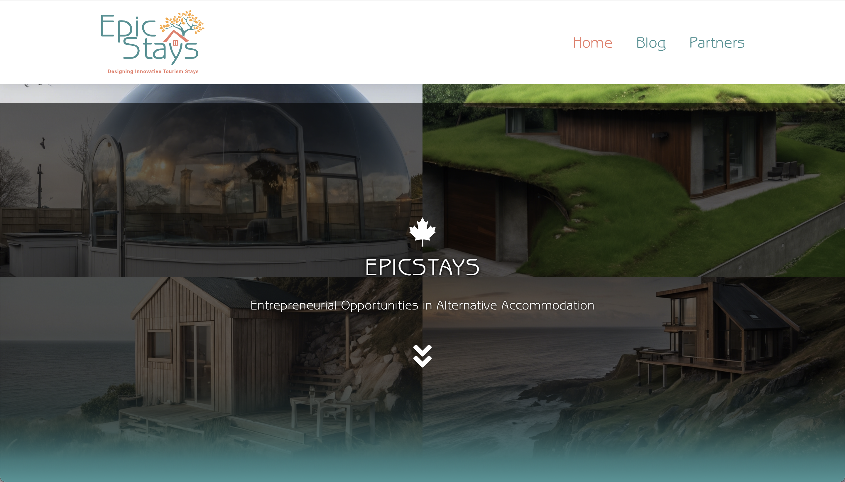

Kliknite za vnos
Sledite naši poti
www.epicstays.eu

